Slide 1
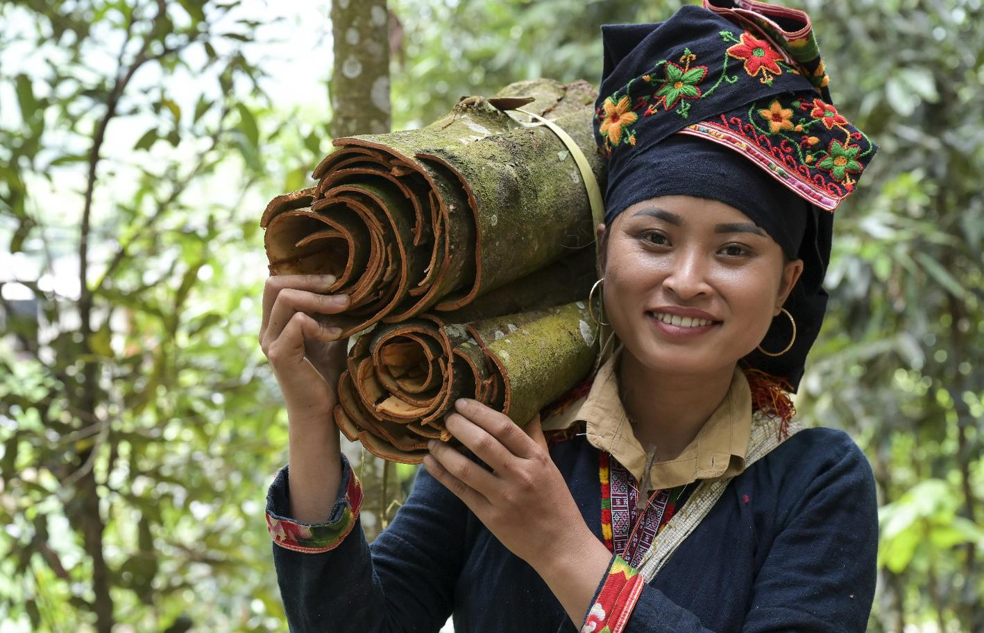
Familiengottesdienst zu Erntedank
Notes:
1
Diese PPT enthält zwei Präsentationen für den Familiengottesdienst zu Erntedank 2024:
Konfis stellen das von Brot für die Welt geförderte Projekt in Vietnam vor
Konfis stellen den Jungen Bao aus Vietnam vor

Slide 2
Konfis stellen das von Brot für die Welt geförderte Projekt in Vietnam vor…

Slide 3
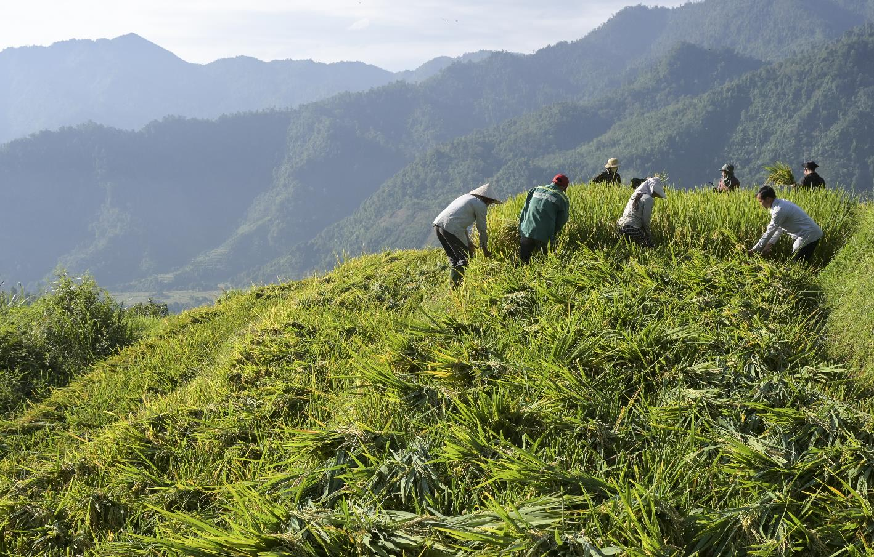
Viel von unserem Zimt kommt aus Vietnam. Dort ist das Leben in den ländlichen Gebieten oft noch schwer.
Notes:
Ja, wir haben unser Brot / unsere Brötchen mit Zimt gebacken. Viel von dem Zimt, den wir hier in Deutschland kaufen können, kommt aus Vietnam. Vietnam liegt in Südostasien. Das Land hat eine bewegte Geschichte, in der viele Dinge passiert sind. Im vergangenen Jahrhundert hat Vietnam einen Krieg erlebt, bei dem es bis zu drei Millionen Tote gab. Noch heute gibt es Gegenden in Vietnam, in denen Menschen dafür viel tun müssen, um genügend zu essen zu haben. In einer Gesellschaft wie der von Vietnam ist das nicht selbstverständlich, auch wenn das Land große Fortschritte gemacht hat.

Slide 4
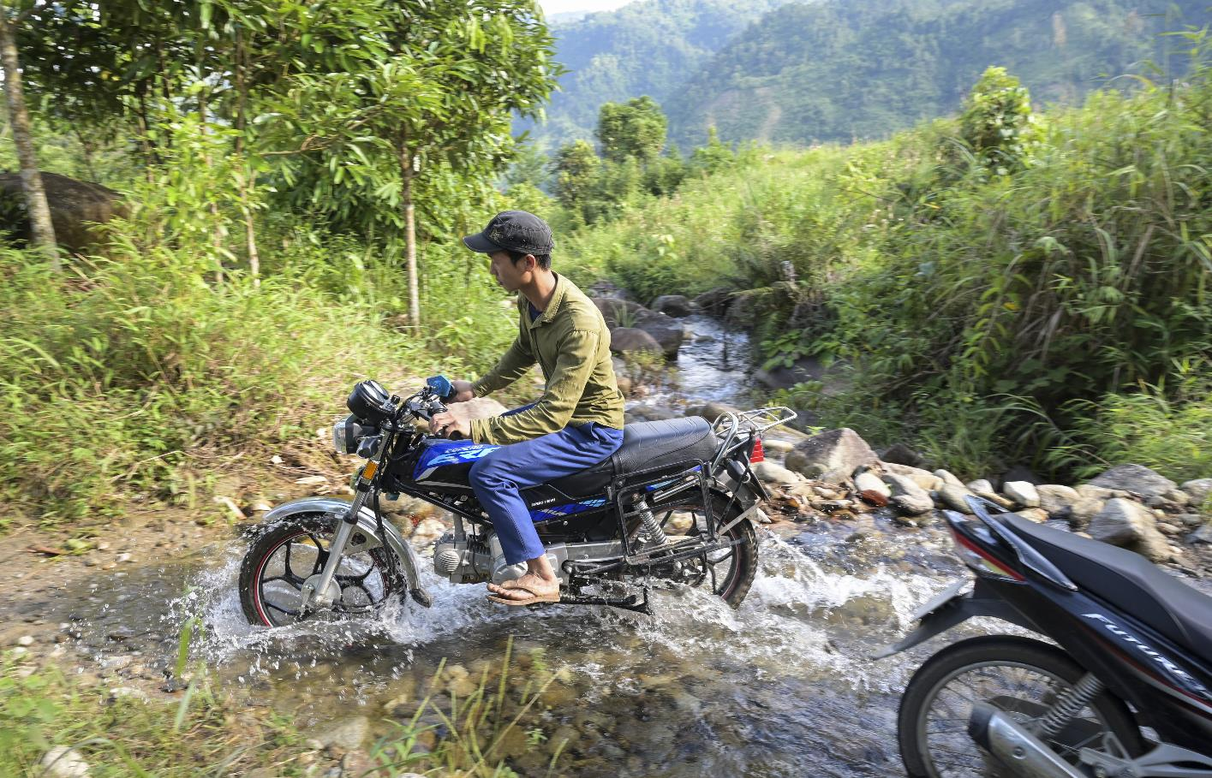
Der Nordwesten ist hügelig und waldig. Die unbefestigten Wege werden bei Regen schlammig und schlecht nutzbar.
Notes:
Auch im Nordwesten Vietnams wird Zimt angebaut. Das ist eine Landschaft mit dichtem Wald und steilen, bewachsenen Hügeln. Straßen gibt es sehr wenige, es sind eher unbefestigte Wege. Und da es in dieser Region oft regnet, ist klar, was dann mit den Wegen über die Hügel geschieht: Sie verwandeln sich zu Schlamm, werden rutschig und die Menschen kommen kaum voran.

Slide 5
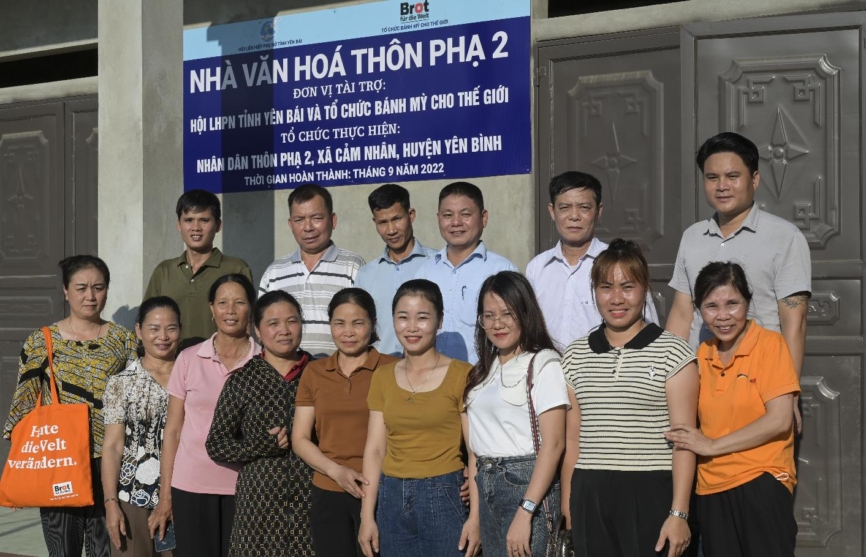
Brot für die Welt arbeitet hier mit der Yen Bai Women´s Union (YBWU) zusammen.
Notes:
Brot für die Welt unterstützt eine Organisation, die in dieser Region von Vietnam arbeitet: die Yen Bai Women's Union (YBWU). Mitarbeitende dieser Organisation sind in Kontakt mit den Menschen in der hügeligen, schwer zugänglichen Landschaft.

Slide 6
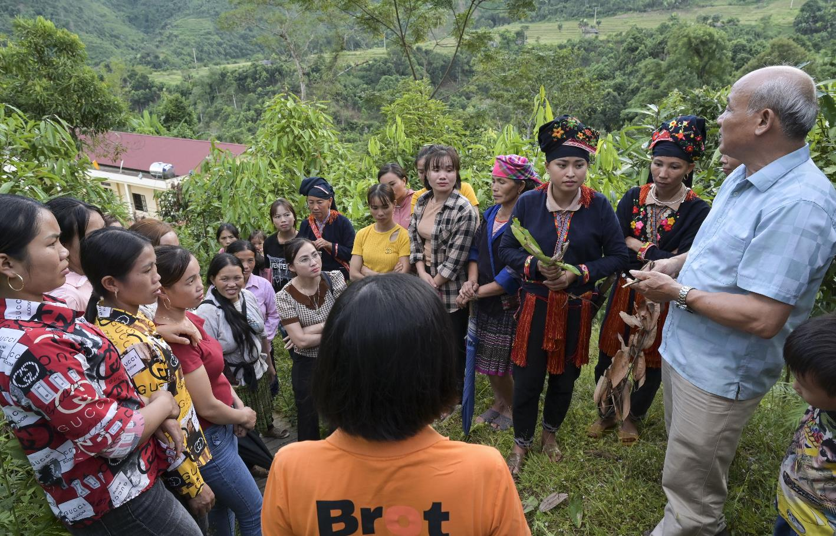
Die Partnerorganisation von Brot für die Welt erreicht auch die Menschen in den kleinen Dörfern um Gebirge.
Notes:
6
Sie besuchen sie, reden mit ihnen, lassen sich genau zeigen, wie sie leben und wie sie es schaffen, ihre Lebensmittel selbst anzubauen. Sie wissen auch, wovon die Menschen zu wenig haben. Und sie arbeiten mit ihnen zusammen daran, dass ihr Leben besser wird.

Slide 7
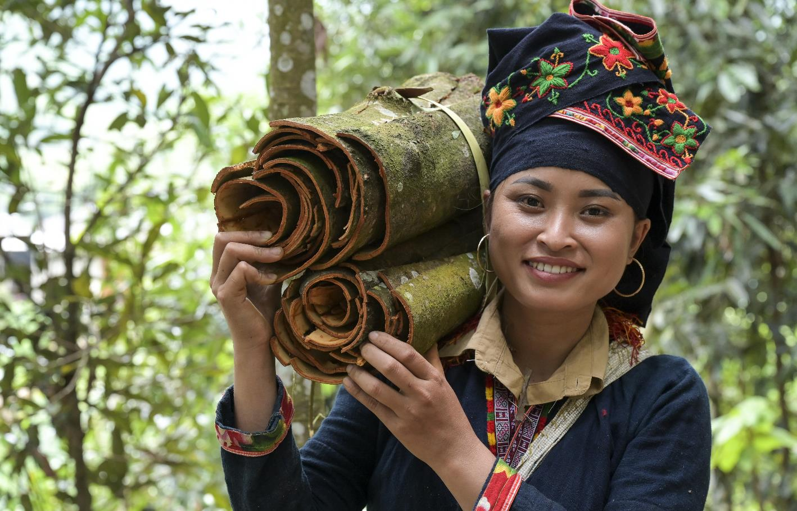
Mit dem Anbau von Zimt können die Menschen hier ihr Leben verbessern.
Notes:
Und Zimt gehört eindeutig zu dem, womit Menschen in diesen Dörfern ihr Leben verbessern können. Denn Zimt wird auf der ganzen Welt geliebt. So sichern die Zimtbäume, die um ihre Dörfer herum wachsen, den Menschen das Leben.

Slide 8
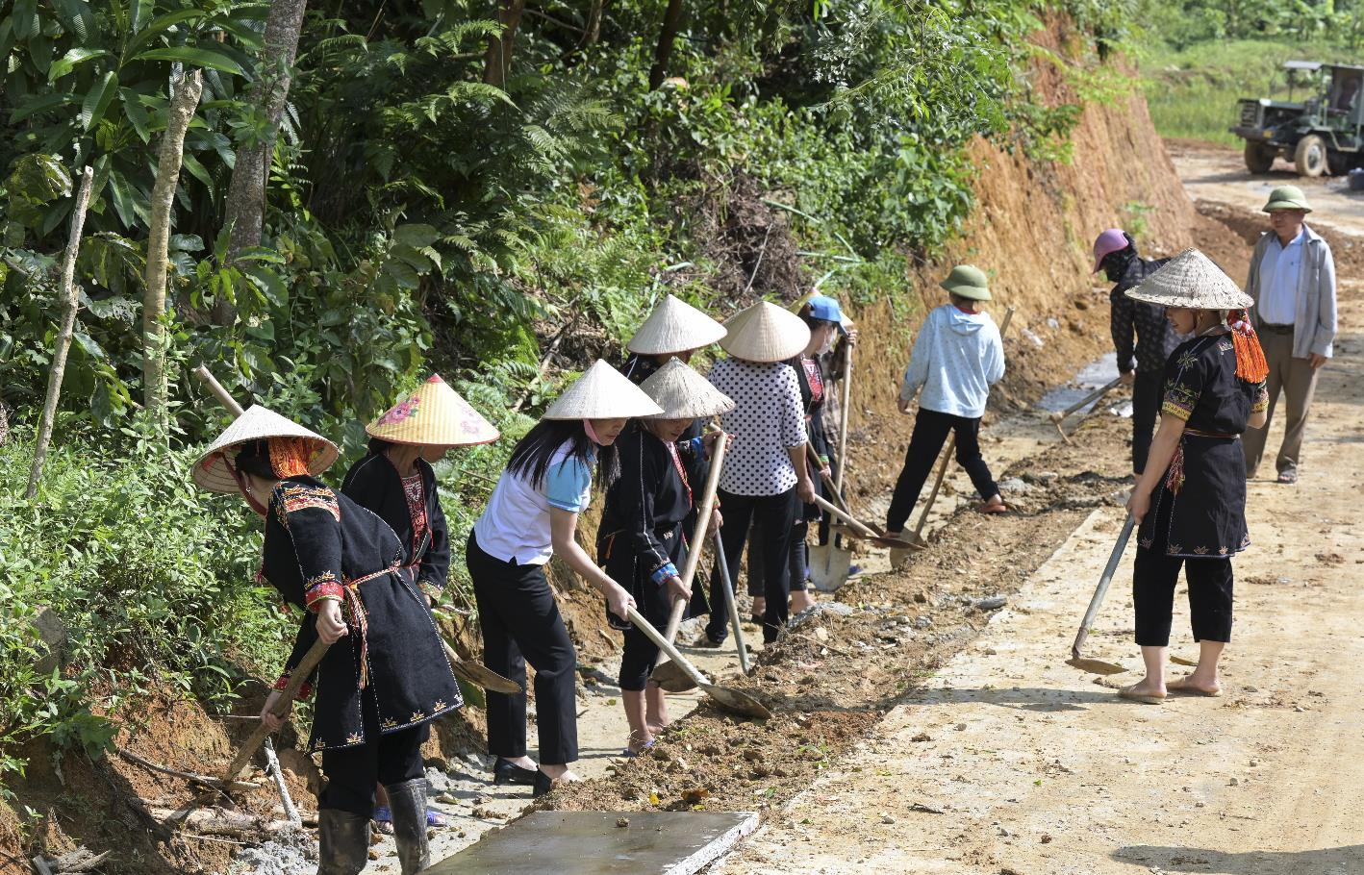
Gemeinsam haben die Menschen aus schlammigen Wegen eine befestigte Straße gemacht.
Notes:
Der Verdienst aus dem Verkauf der Rinde des Cassia-Baumes macht es möglich, dass sie genügend andere Lebensmittel anbauen und Anderes zukaufen können. Aber nicht nur jede und jeder für sich: Die Dörfer haben zusammengearbeitet und haben aus den schlammigen Wegen eine befestigte Straße gemacht.

Slide 9
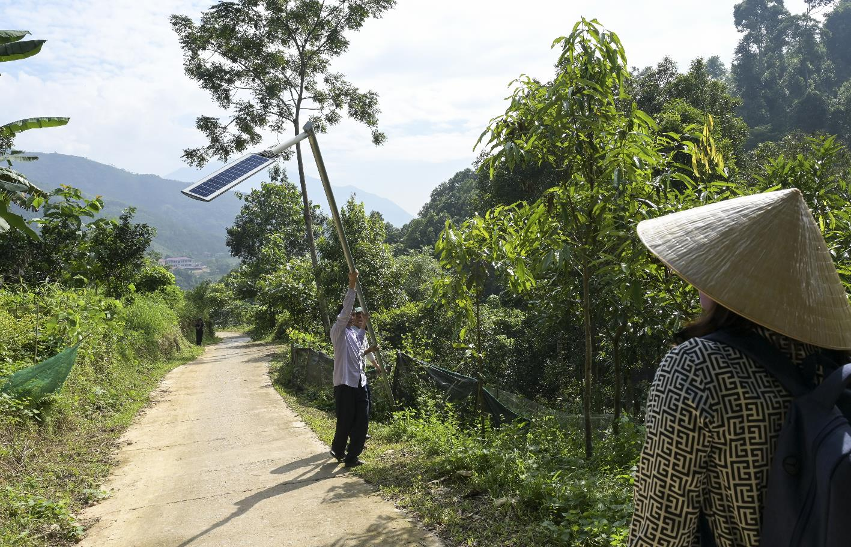
Die Straße hat nun sogar noch Beleuchtung bekommen.
Notes:
9
Die bleibt bei Regen fest und die Kinder können auch bei Regen ins nächste Dorf zur Schule kommen. Neulich hat die Straße sogar noch Beleuchtung bekommen. Nun ist sie sicher und fest, diese Straße – und sie verbindet Menschen miteinander. So vieles hat sich in den Dörfern der Region verbessert – und so vieles steht noch an – die Menschen dort sind guten Mutes!
Text Veronika Ullmann, Johannes Küstner
Fotos Joerg Boethling

Slide 10
Konfis stellen den Jungen Bao aus Vietnam vor…

Slide 11
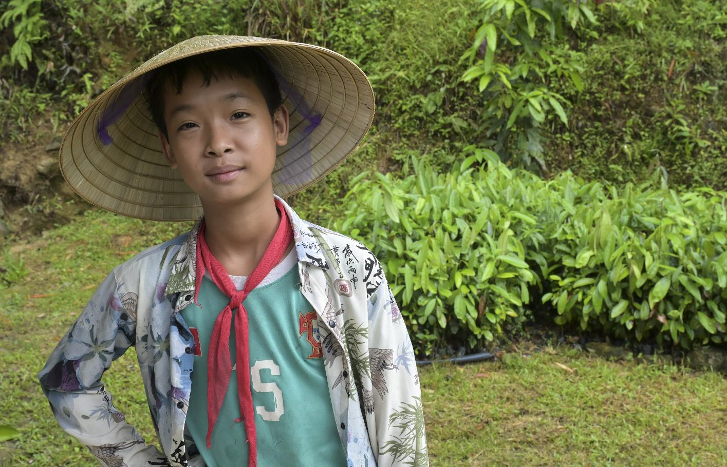
Bao ist 11 Jahre alt und lebt in dem Dorf Ta Lanh.
Notes:
11
Das ist Bao. Er ist 11 Jahre alt. Bao wohnt in dem Dorf Ta Lanh im Nordwesten von Vietnam.

Slide 12
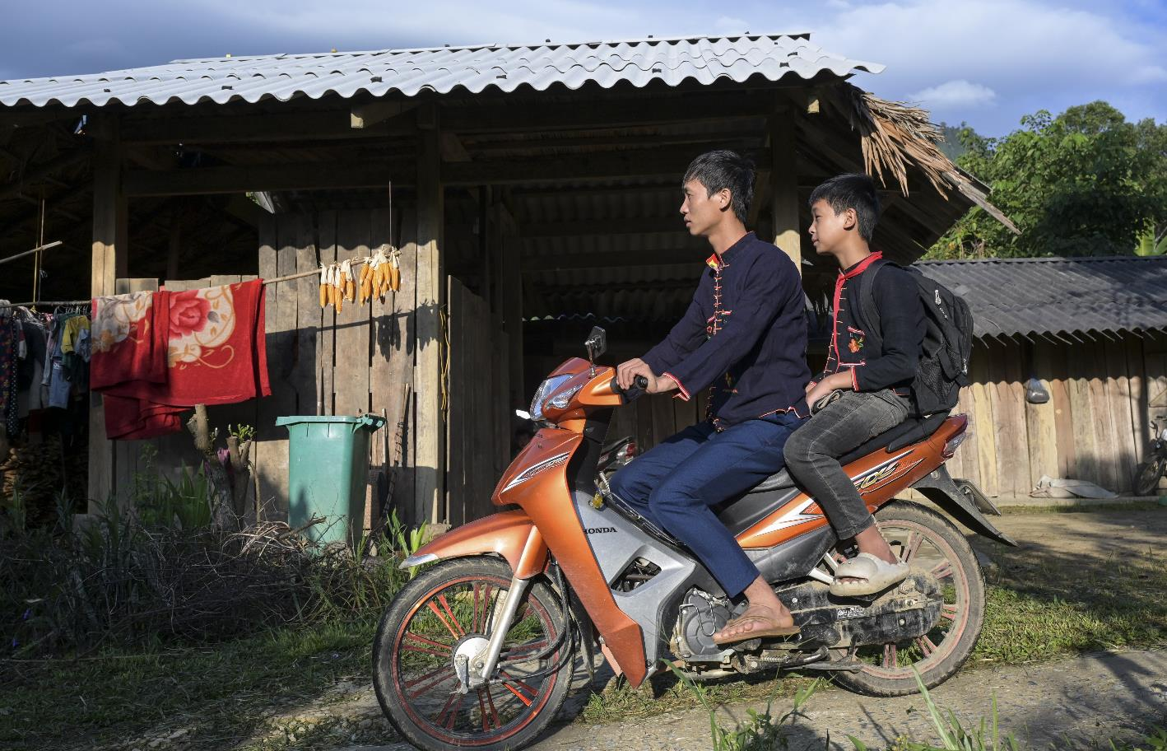
Auf den weiten Wegen zwischen den Dörfern wird Bao mit dem Moped gebracht.
Notes:
12
Der Weg zu anderen Dörfern ist weit. Wenn Bao zur Schule muss oder Freunde besuchen will, fahren ihn seine Eltern mit dem Moped.

Slide 13
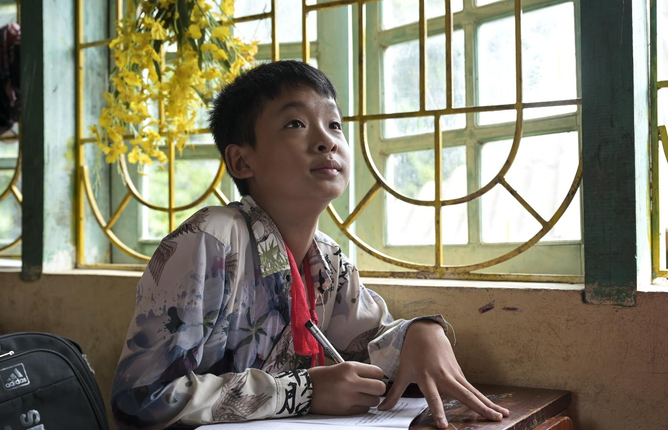
Bao geht in die 7. Klasse.
Notes:
13
Bao geht in die 7. Klasse. Er interessiert sich besonders für Naturwissenschaften.

Slide 14
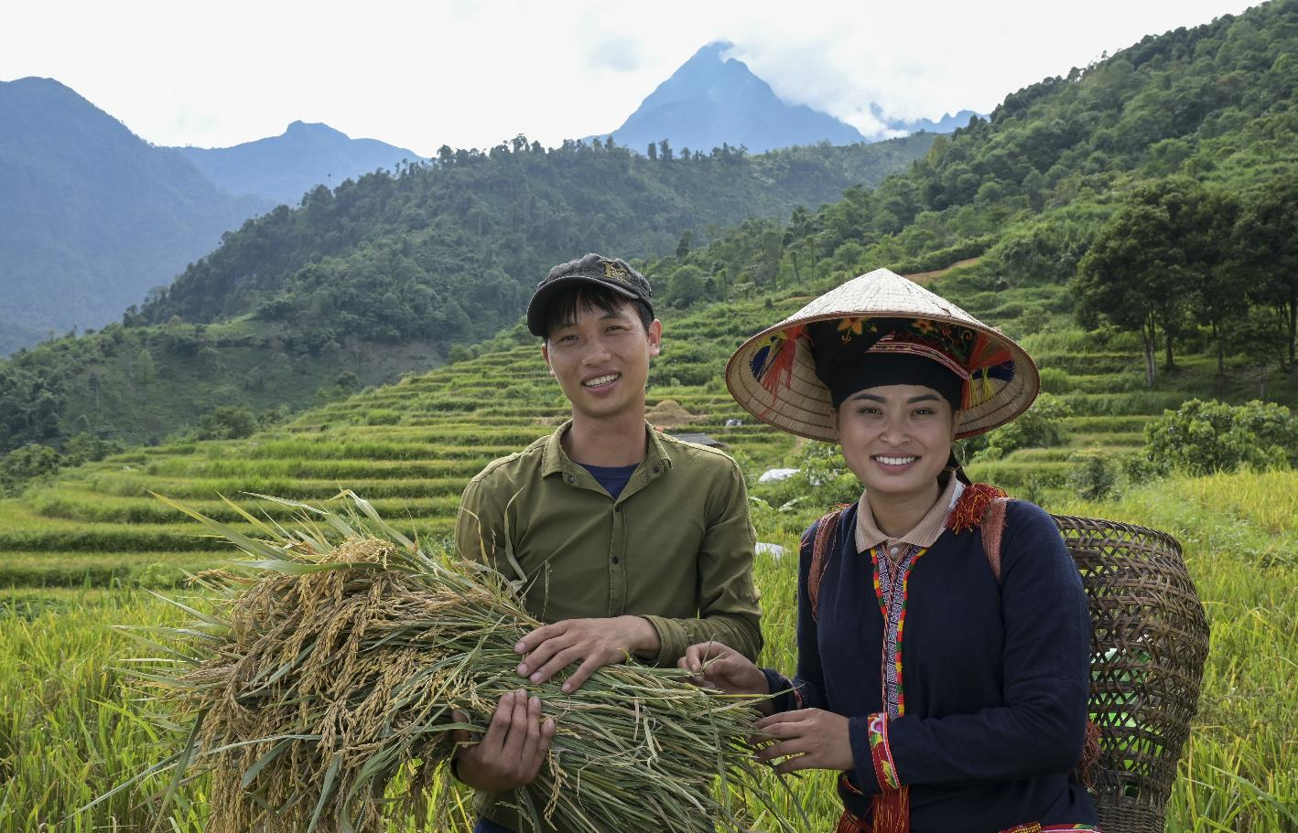
Das sind Baos Eltern.
Notes:
14
Das sind Baos Eltern. Sie arbeiten meist auf dem Feld. Als Bao klein war, arbeiteten seine Eltern in der Stadt. Bao lebte bei seinen Großeltern.

Slide 15
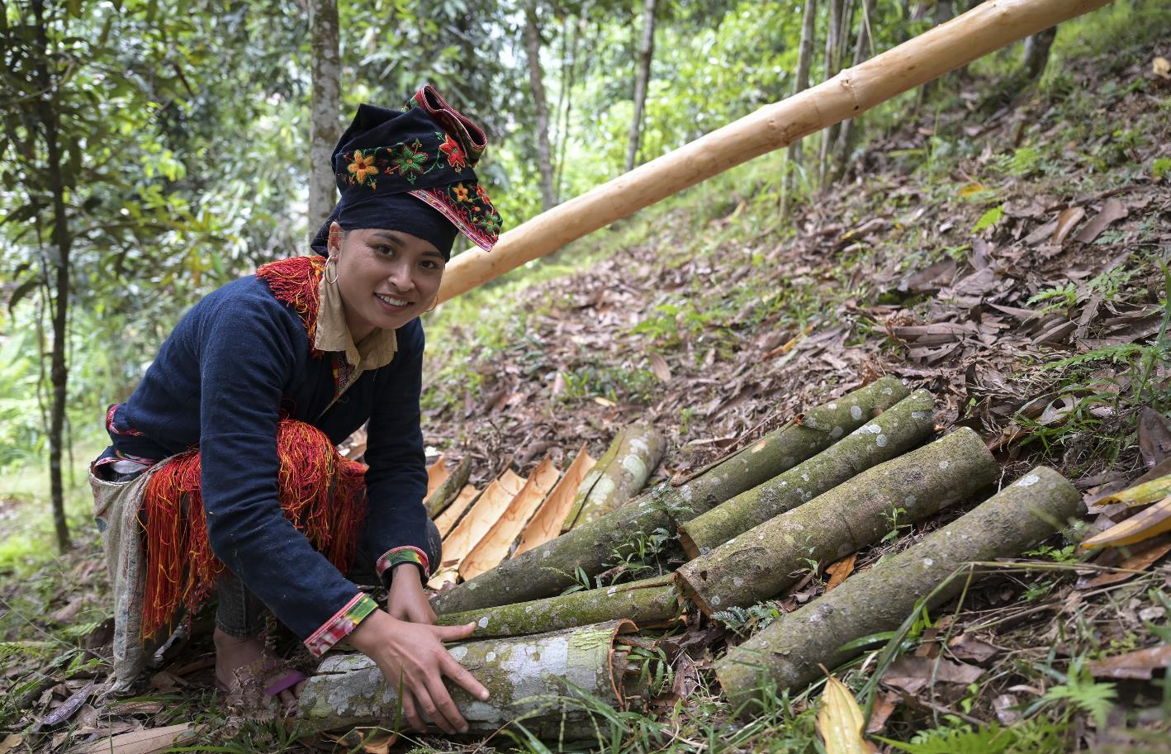
Inzwischen baut seine Mutter Ton Hoang Thi Zimt an.
Notes:
15
Inzwischen können sie von der Landwirtschaft im Dorf leben. Seine Mutter Ton Hoang Thi will in Zukunft noch mehr Zimt anbauen und verkaufen. Auf dem Bild hat sie gerade die Rinde von einem Zimtbaum geschält.

Slide 16
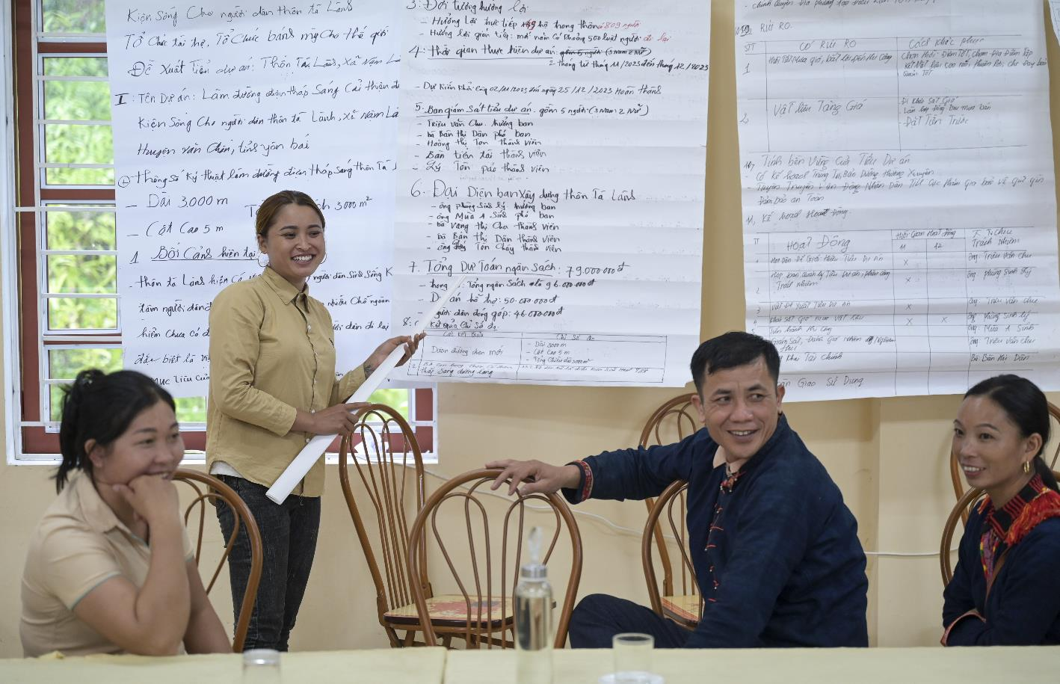
Seine Mutter beteiligt sich an dem von Brot für die Welt finanzierten Projekt und hilft bei der Planung im Dorf.
Notes:
16
Seine Mutter beteiligt sich an dem Projekt der Yen Bai Womens‘ Union, das Brot für die Welt finanziert. Sie arbeitet im Planungsteam ihres Dorfes mit. Das Ziel ist, dass die Einwohner mit ihrer Arbeit mehr Geld verdienen. Das funktioniert gut. Durch Landwirtschaftskurse erhöhen die Familien ihre Erträge. Durch Kooperativen und befestigte Straßen können sie ihre Ernte besser verkaufen und erzielen höhere Gewinne.

Slide 17
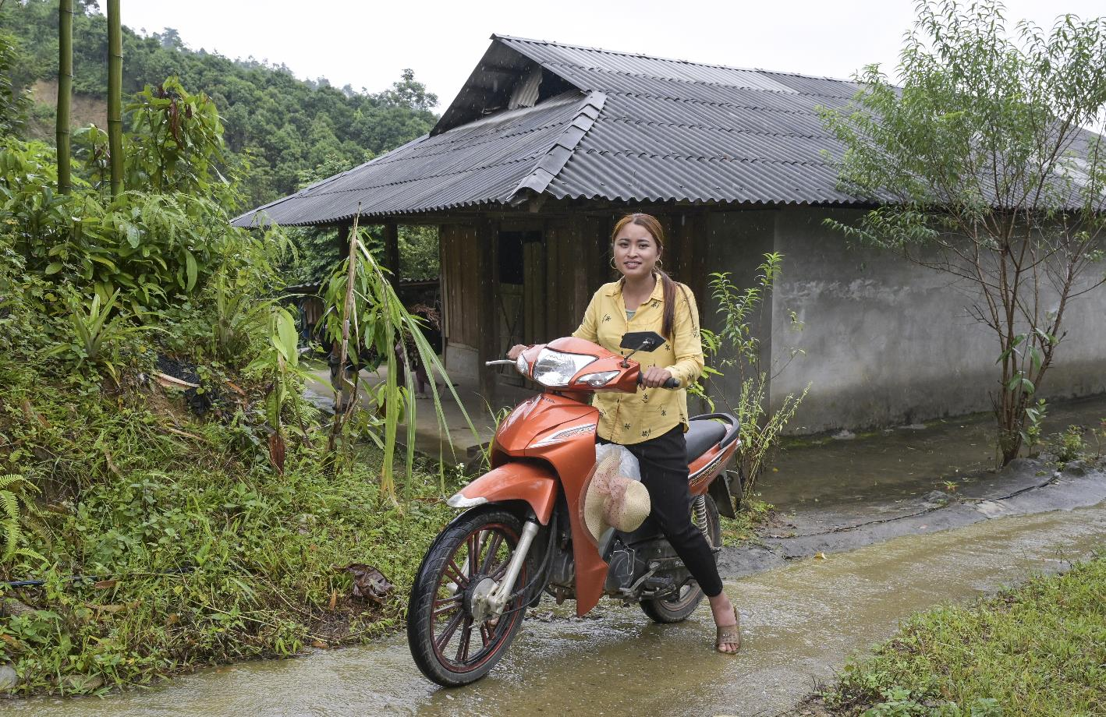
Vor Baos Haus gibt es nun eine befestigte Straße.
Notes:
17
Direkt vor Baos Haus gibt es dadurch nun eine schmale befestigte Straße. Für Bao ist das auch gut. Er kann nun auch in den Regenmonaten zur Schule. Vorher war der Pfad dann zu schlammig und er musste wochenlang zuhause bleiben.

Slide 18
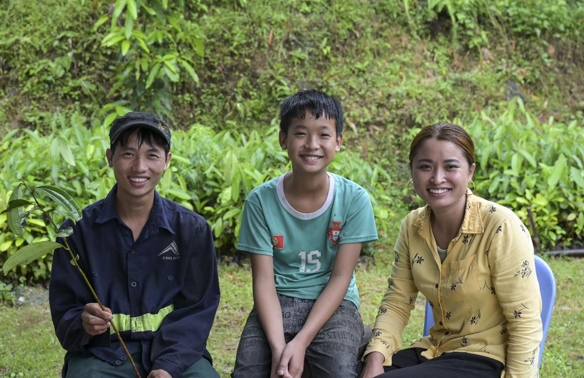
Baos Eltern verdienen nun mehr Geld. Bao soll einmal studieren können.
Notes:
18
Baos Eltern verdienen jetzt mehr Geld. In ihrem Haus können sie bald Fenster und Zwischenwände einbauen. Ihr Ziel ist, dass Bao später einmal studieren kann.

Slide 19
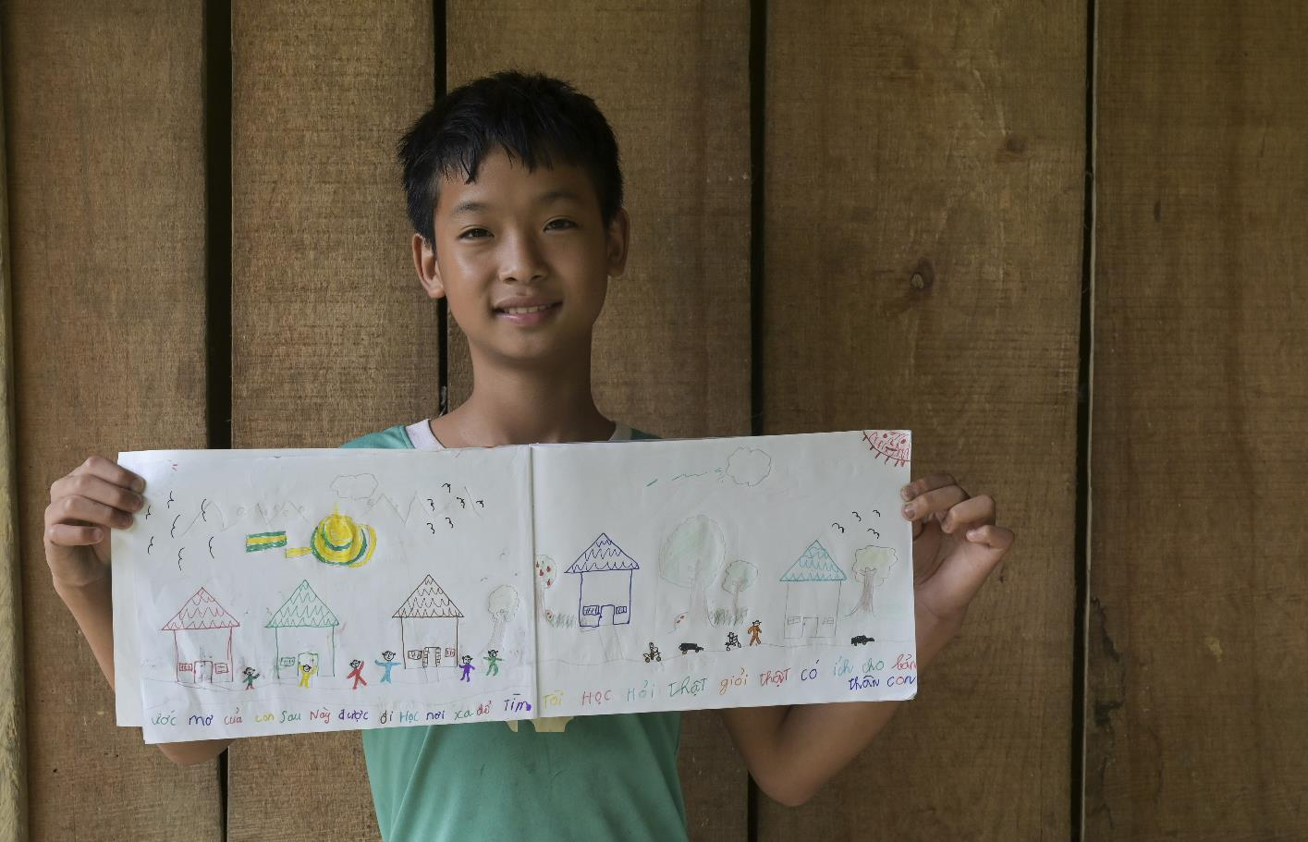
Bao will einmal Lehrer werden.
Notes:
19
Das wünscht sich auch Bao. Er will einmal Lehrer für Naturwissenschaften werden. Auf dem Bild, das Bao gemalt hat, sind die Häuser des Dorfes mit einer Straße verbunden. An der befestigten Straße haben alle mitgebaut und sind stolz darauf.
Text Veronika Ullmann, Johannes Küstner
Fotos Joerg Boethling

